Slide 1
Культура стародавнього Китаю

Slide 2
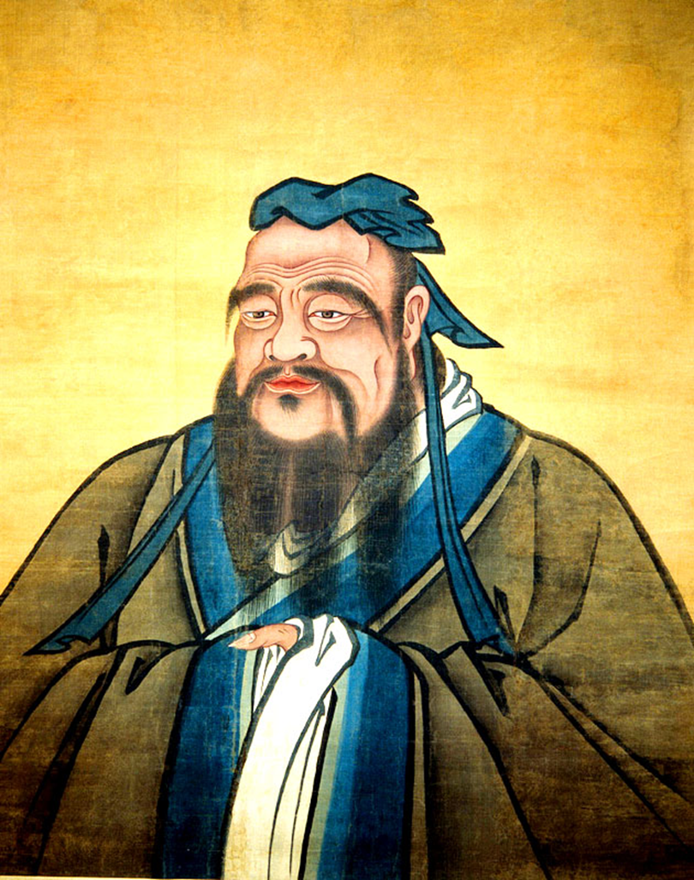
Конфуціанство
Народився Конфуцій в 551 р. до н.е. Родина, до якого він належав, колись була знатною та багатою, але потім збідніла і вже не займало колишнього становища. Не дивлячись на скромний достаток, маленький Кун (Конфуцій) старанно вчився. Коли юнак підріс, його призначили наглядачем комор і державних земель. Свої обов'язки він виконував сумлінно. Крім того, він збирав перекази про давнину. Уже в 30 років Конфуцій створив першу в Китаї приватну школу. Слава про його розум та добре виховання поширилася по країні. Він став поважним вчителем. З усіх країн приходили юнаки, щоб слухати його настанови і стати його учнями.
Конфуцій

Slide 3
Конфуцій вчив, що кожен громадянин повинен неухильно виконувати "ритуал і церемоніал", распространялась тобто дотримуватися давніх народних традицій, встановлених норм поведінки. Лише за цієї умови можна досягти в країні процвітання та злагоди. Передусім, як вчив мудрець, потрібно шанобливо ставитися до батьків та старших за віком. Адже міцна сім`я – це запорука сильної держави.
Конфуцій вчив, що володар повинен бути володарем, чиновник – чиновником, батько – батьком, син – сином.
"Платіть добром за добро, а за зло віддячуйте по справедливості", – повчав Конфуцій.

Slide 4
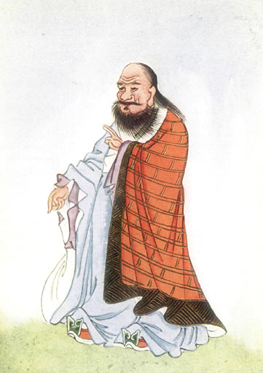
Даосизм
Великого поширення у Стародавньому Китаї набуло вчення даосизму. Саме слово "даосизм" походить від слова "дао", що значить "шлях", або "основа світу". Виникнення цього вчення пов'язане з ім'ям давнього мудреця – Лао Цзи, який жив у VI-V ст. до н.е. В перекладі його ім’я означає старий філософ. Легенда розповідає, що він народився з сивим волоссям і тому був названий "Лао" – "старий". За значенням і популярністю Лао Цзи вважають другим після Конфуція мудрецем Китаю.

Slide 5
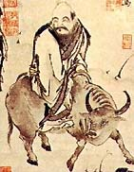

Slide 6
Його вчення викладено у відомій книзі "Дао-де-цзін", що означає "Книга про шлях і добрі справи”. Послідовники даосизму були проти нерівності в суспільстві та засуджували війни. "Хороше військо – засіб, який породжує нещастя, його ненавидять всі... Прославляти себе перемогою – це значить радіти з убивства людей. Ті, хто радіє з убивства людей, не можуть завоювати співчуття в країні... Коли убивають багатьох людей, то від цього слід гірко плакати. Перемогу Треба відзначати похоронною процесією", – зазначав Лао Цзи. Він виступав проти багатства та розкоші знаті, поборів влади, які доводили народ до злиднів. Великий мудрець засуджував жорстоких правителів і свавілля чиновників.

Slide 7


Slide 8
Китайські математики знали десяткові дроби, вперше в історії винайшли від'ємні числа.
Найважливішим винаходом китайців був папір. Його виготовляли з ганчірок, кори дерев та бамбука. У Китаї вперше навчилися виготовляти тонкі шовкові тканини. У давнину китайські лікарі рекомендували своїм хворим цілющий підбадьорюючий засіб – чай. Пізніше його почали вживати як напій.
Китайці винайшли порох. Вони його використовували для влаштування феєрверків на святах.
У 134 р. н.е. вчений Чжан Хен винайшов перший у світі сейсмограф – прилад для визначення коливань ґрунту (землетрусів). Він був зроблений з латуні у вигляді бочонка з 8 драконами на його поверхні. Дракони вказували на всі сторони світу, а довкола сиділи жаби з розкритими ротами. У пащі драконів було по кульці. Під час коливання ґрунту з пащі одного з драконів викочувалась кулька і падала в рот у жабі. Так визначався напрям центру землетрусу.

Slide 9
Цікаво знати
Світ стародавні китайські астрономи уявляли у вигляді величезного яйця. Земля була подібною до жовтка, а небо до шкаралупи. До неба були прикріплені світила, які разом з небом оберталися навколо Землі. Придворні астрологи складали гороскопи та інші астрологічні прогнози.

Slide 10
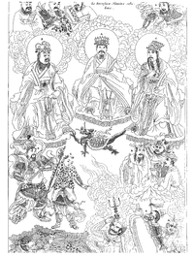
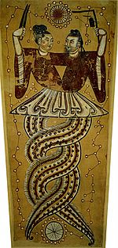
Боги Китаю, китайська гравюра
Нюйва й Фусі

Slide 11
У Стародавньому Китаї був винайдений компас. Він складався з квадратної залізної пластинки та магнітної "ложки", яка вільно оберталася на відшліфованій поверхні пластинки. Ручка "ложки" завжди показувала на південь. У II ст. н.е. в Китаї був винайдений глобус.

Slide 12
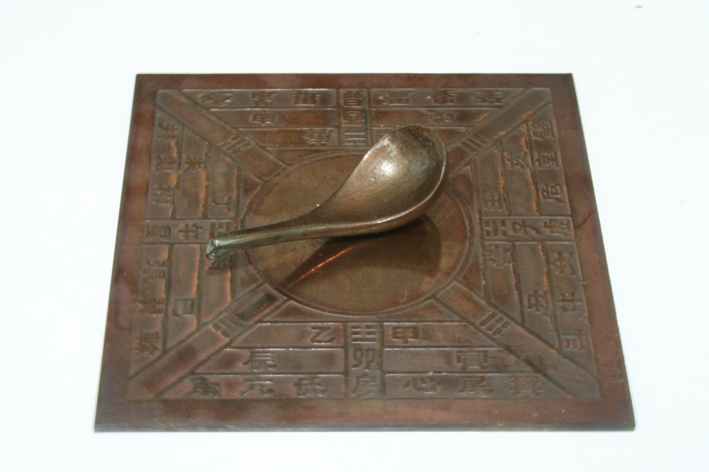
Модель китайського компасу періода династії Хань.

Slide 13
Писемність
Писемність в Китаї виникла ще в сиву давнину (III тис. до н.е.) Археологи знайшли багато старовинних предметів з написами: це посуд, кістки для ворожіння, панцири черепах. В період правління династії Цінь було запроваджено єдине для всієї країни письмо. Воно дійшло до наших днів майже без змін.
Знаками в китайському письмі є ієрогліфи. Кожен ієрогліф означав окреме слово. У давньокитайському письмі використовувалось близько 10 тис. ієрогліфів. Розділових знаків не існувало. Тому навчання грамоти вимагало багато часу й зусиль. Спочатку китайці писали на панцирах черепах, кістках тварин та на бронзовому посуді.
У І тис. до н.е. китайці писали пензликом на дощечках з бамбука. Пензлик вмочали в лак, виготовлений із соку дерева. За допомогою шкіряного чи шовкового шнурка бамбукові дощечки з'єднували в особливу книгу. Подібна книга могла займати цілий віз, а то й більше.
Згодом китайці почали використовувати для письма шовкові стрічки.
На них було зручно писати, але шовк на той час був дуже дорогим матеріалом.
Наприкінці І тис. до н.е. почали писати на папері. Папір був значно дешевшим за шовк та зручнішим, аніж бамбукові дощечки. Ієрогліфи писали стовпчиками згори донизу.

Slide 14
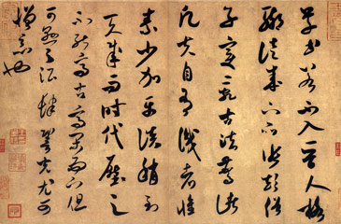

Slide 15
Цікаво знати
У наш час таких складних ієрогліфів нагромадилося десятки тисячі. Тому зараз вивчити китайську грамоту складніше, ніж навчитися говорити. Але сучасні китайці не прагнуть перейти від ієрогліфів до алфавіту (більш простого письма). На це є дві основні причини.
По-перше, прийшлося б переписати всю величезну китайську літературу. По-друге, вимова деяких слів у різних районах Китаю дуже відрізняється, хоч записуються вони однаково. Один і той самий ієрогліф читається на півночі чйі, а на півдні – те. Тому в українській мові з'явилось слово чай, а в мовах Західної Європи це слово вимовляється те чи ті.

Slide 16
Найвидатнішим китайським істориком був Сама Цянь, який жив наприкінці II - на початку І ст. до н.е. Його праця називається "Ші Цзі" ("Історичні записки"). Будучи державним чиновником, Сима Цянь об'їхав майже всю країну і зібрав багато писемних джерел. Він записував розповіді учасників і свідків недавніх історичних подій, а також усні оповіді про далеке минуле. У своїх "Історичних записках" Сима Цянь виклав історію Китаю від найдавніших часів до кінця II ст. до н.е.

Slide 17
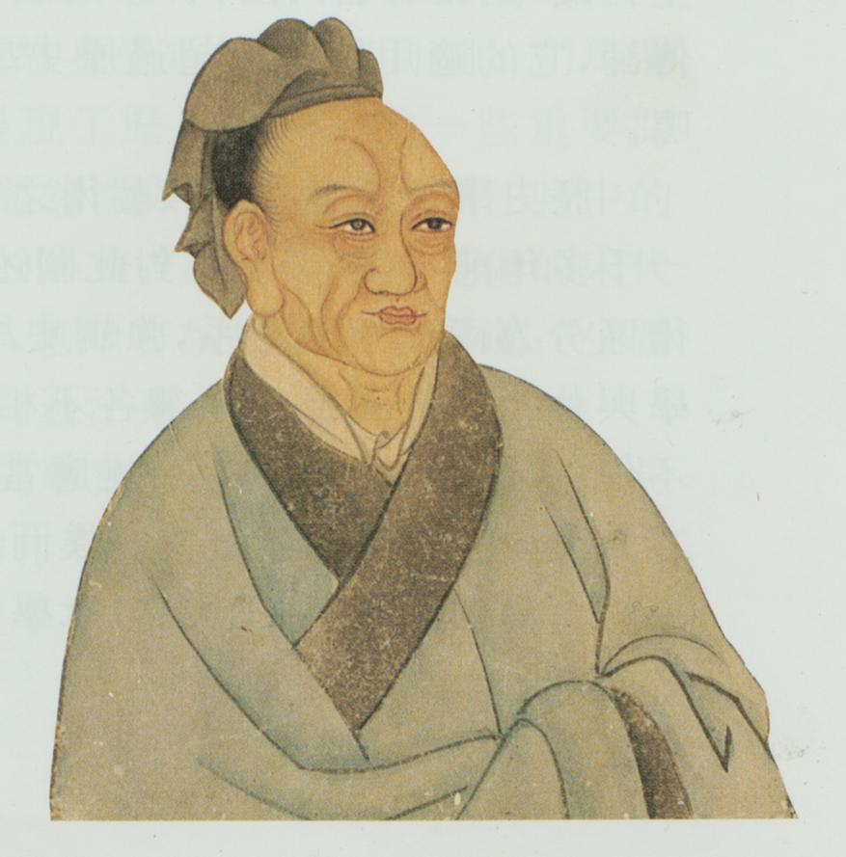
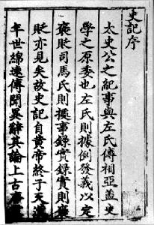
Перша сторінка «Шицзі»
Сима Цянь

Slide 18
Мистецтво
Стародавні китайці досягли високої майстерності в обробці міді й бронзи. Про це свідчать матеріали археологічних розкопок. Бронзовий посуд прикрашався золотом, сріблом, коштовним камінням. На посудинах зображували сцени полювання і військових походів.

Slide 19
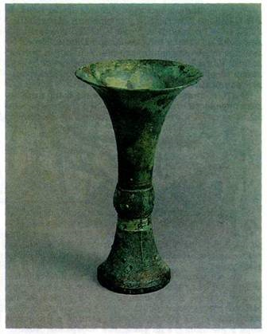
Сосуд "Ту".
Бронза. Китай. IIтыс. до н. э.

Slide 20
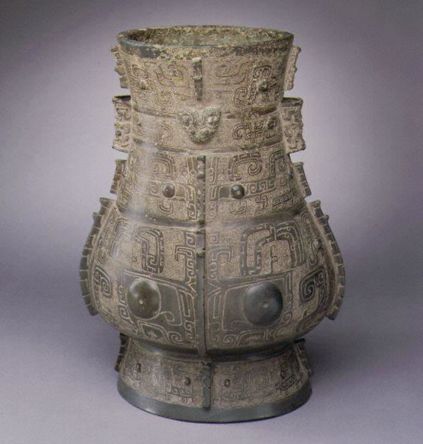
Ритуальный бронзовый сосуд . XV—XI вв. до н.э.

Slide 21
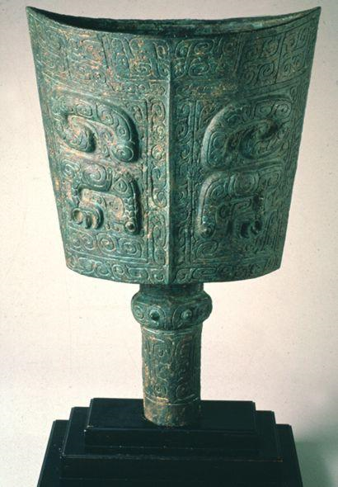
Ритуальный бронзовый сосуд. XV—XI вв. до н.э.

Slide 22
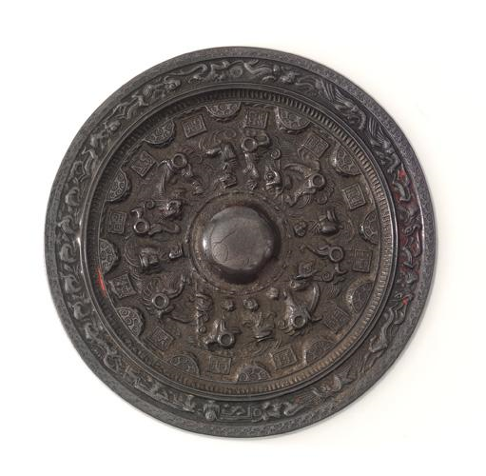
Бронзовое зеркало . I—II вв. н.э.

Slide 23
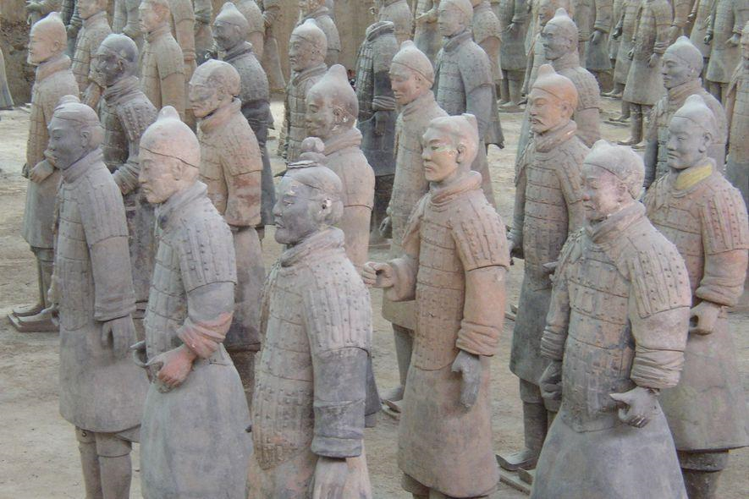
Терракотовая фигура лучника из гробницы Цинь Ши-хуанди. Около 210 до н.э.

Slide 24
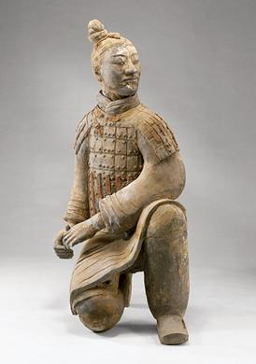
Терракотовая армия из гробницы Цинь Ши-хуанди. Около 210 до н.э.

Slide 25
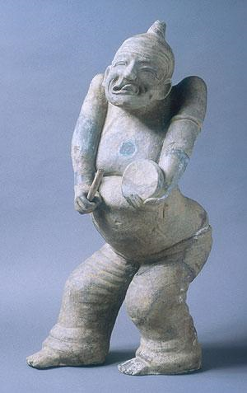
Фигурка барабанщика . I—II вв. н.э.

Slide 26
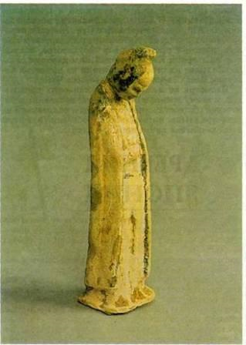
Скульптура чиновника.
Керамика роспись {следы краски).

Slide 27
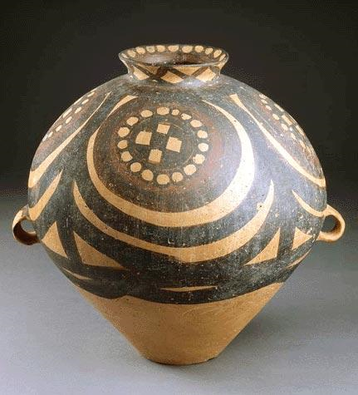
Сосуд Яншао. IV тыс. до н.э.

Slide 28
До нашого часу збереглися чудові рельєфи на надгробних кам'яних плитах. В основному на них зображувались картини жнив, полювання. Стіни склепів прикрашали похоронними фресками. На них зображувались побутові картини, наприклад виїзд на колісницях.

Slide 29
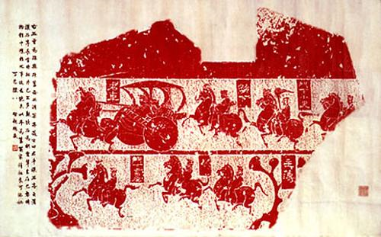
Процессия с колесницой и всадниками. Отпечаток рельефа гробницы из провинции Шаньдун

